Slide 1

浣溪沙
纳兰性德

Slide 2

学习目标
1.能够把握词的内容，赏析词语言。
2.能够体会词人深沉的思想感情。

Slide 3
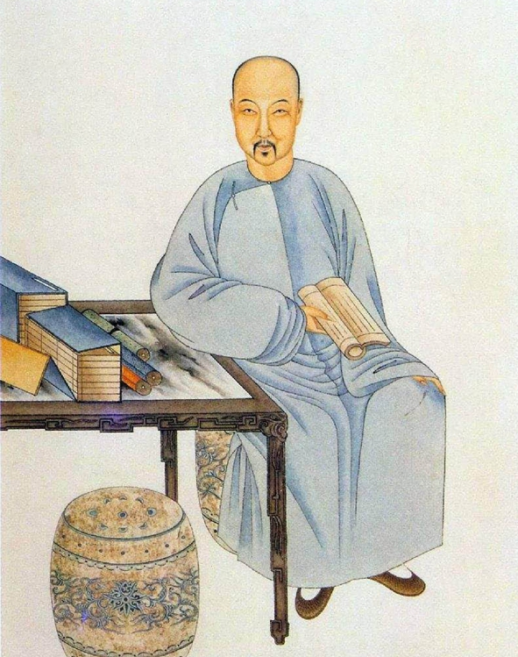
走近作者
【纳兰性德】（1655—1685），叶赫那拉氏，大学士明珠长子，字容若，号楞伽（léng qié）山人，满洲正黄旗人，清朝初年词人。与朱彝尊、陈维崧并称“清词三大家”。自幼天资聪颖，18岁考中举人。康熙十五年（1676）年中进士，授乾清门三等侍卫，后循迁至一等。随扈出巡南北，并曾出使梭龙（黑龙江流域）考察沙俄侵扰东北情况。诗文均很出色，尤以词作杰出，著称于世。纳兰性德的词以“真”取胜，写景逼真传神，词风“清丽婉约，哀感顽艳，格高韵远，独具特色”。著有《通志堂集》《侧帽集》《饮水词》等。
Notes:
扈hù
梭suō

Slide 4
背景介绍
康熙二十一年（1682年）八月，纳兰性德奉命赴梭龙打虎山巡边，十二月还京，此篇大约作于此行中，抒发了奉使出塞的凄惘之情。

Slide 5
浣溪沙
纳兰性德
身向云山那畔行，北风吹断马嘶声，深秋远塞若为情。
一抹晚烟荒戍垒（shù lěi），半竿斜日旧关城。古今幽恨几时平。

Slide 6
整体感知
用自己的话描述词所描绘的画面。
我向着那高耸入云的方向前进，北风呼啸，淹没了战马的嘶鸣声。深秋远远的边塞，该用怎样的情怀去感受这苦寒这空旷呢？
一抹晚烟袅袅升起，在这边地的城堡上显得尤其荒凉。夕阳西下，斜斜地照射在山海关城头的旗杆上。古往今来胸中的怨恨何时能平？

Slide 7
词句赏析
身向云山那畔行，北风吹断马嘶声，深秋远塞若为情！
时间：
地点：
环境：
深秋——凄寒、萧瑟
远塞——苦寒
云山、北风、马嘶——云厚重风凛冽，环境恶劣
Notes:
深秋——凄寒、萧瑟
远塞——苦寒
云山、北风、马嘶——云厚重风凛冽，环境恶劣

Slide 8
一抹晚烟荒戍垒，半竿斜日旧关城。
以简古疏墨之笔勾勒了一幅充满萧索之气的战地风光侧面。晚烟一抹，袅然升起，飘荡于天际，营垒荒凉而萧瑟；时至黄昏，落日半斜，没于旗杆，而关城依旧。
王维“大漠孤烟直，长河落日圆”
范仲淹“千嶂里，长烟落日孤城闭”
Notes:
以简古疏墨之笔勾勒了一幅充满萧索之气的战地风光侧面。晚烟一抹，袅然升起，飘荡于天际，营垒荒凉而萧瑟；时至黄昏，落日半斜，没于旗杆，而关城依旧。

Slide 9
请你找出本词中的意象，并归纳其特点。
云山、北风、马嘶、晚烟、戍垒、斜日、关城
凄寒、萧瑟、荒凉
古今幽恨几时平
Notes:
云山、北风、马嘶、晚烟、斜日、戍垒、关城
凄寒、萧瑟、荒凉

Slide 10
古今幽恨几时平！
极写出塞远行的清苦和古今幽恨，既不同于遣戍关外的流人凄楚哀苦的呻吟，又不是卫边士卒万里怀乡之浩叹，而是纳兰对浩渺的宇宙，纷繁的人生以及无常的世事的独特感悟，虽可能囿于一己，然而其情不胜真诚，其感不胜拳挚。
Notes:
极写出塞远行的清苦和古今幽恨，既不同于遣戍关外的流人凄楚哀苦的呻吟，又不是卫边士卒万里怀乡之浩叹，而是纳兰对浩渺的宇宙，纷繁的人生以及无常的世事的独特感悟，虽可能囿于一己，然而其情不胜真诚，其感不胜拳挚。

Slide 11
主旨
这首词抒发了奉使出塞的凄惘之情。全篇除结句外皆出之以景语，描绘了深秋远寒，荒烟落照的凄凉之景，而景中又无处不含悠悠苍凉的今昔之感，可谓景情交练。最后“古今幽恨几时平”则点明主旨。

Slide 12
拓展阅读
长相思
纳兰性德
山一程，水一程，身向榆关那畔行，夜深千帐灯。
风一更，雪一更，聒碎乡心梦不成，故园无此声。

